Slide 1
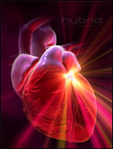
Скажем инсульту
и
инфаркту НЕТ
Главный врач
ГБУЗ РБ БСМП г. Уфа,
д.м.н., профессор
И.М. Карамова

Slide 2
Структура смертности населения РБ от БСК

Slide 3
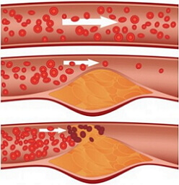
Холестериновая бляшка
растет несколько лет
Наследственная предрасположенность
Продукты с высоким содержанием животных жиров
Низкая физическая активность
Ожирение
Курение
Сахарный диабет
Алкоголизм
Недостаточность выработки гормонов щитовидной железы

Slide 4
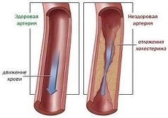
НЕЗДОРОВАЯ артерия
ЗДОРОВАЯ артерия
отложения холестерина
движение крови

Slide 5
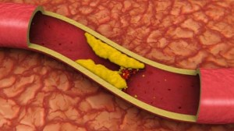
Холестериновая бляшка
Растет медленно и постоянно, без симптомов
Достигает больших размеров, вызывает значительное нарушение кровотока
Может оторваться от стенки артерии, перекрыть кровоток в головном мозге (инсульт) или сердце (инфаркт миокарда)
В сосудах сердца - сердечный приступ – стенокардия, ИНФАРКТ МИОКАРДА - смерть
В сосудах головного мозга – временное или необратимое нарушение мозгового кровообращения ИНСУЛЬТ - смерть
В сосудах конечностей - сужение артерий в ногах, боли, плохое заживление ран, ампутация

Slide 6
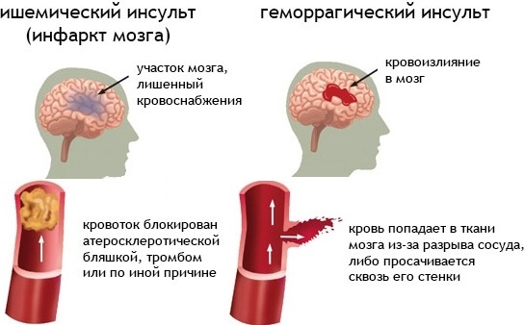
ИНСУЛЬТ | Острое нарушение мозгового кровообращения

Slide 7
Описание инсульта
в литературных
произведениях
«хватил удар»
«апоплектический удар»
«паралич»
Зрение и слух были единственными чувствами, которые, подобно двум искрам, еще тлели в этом теле
Александр Дюма, «Граф Монте-Кристо»
Дядю Туана хватил удар…Голова у него была по-прежнему светлая, зато тело – громадная туша, такая, что ни поднять, ни повернуть, – было парализовано и оставалось неподвижным….Туан день и ночь лежал в кровати, которую перестилали только раз в неделю, призвав на помощь четверых соседей, и те приподнимали его за руки и за ноги, пока под ним перевертывали тюфяк
Ги де Мопассан, «Туан»
Старый князь был в беспамятстве, он лежал, как изуродованный труп. Он не переставая бормотал что-то, дергаясь бровями и губами, и нельзя было знать, понимал он или нет то, что его окружало. Одно можно было знать наверное – это то, что он страдал и чувствовал потребность еще выразить что-то
Л. Н. Толстой , «Война и мир»

Slide 8
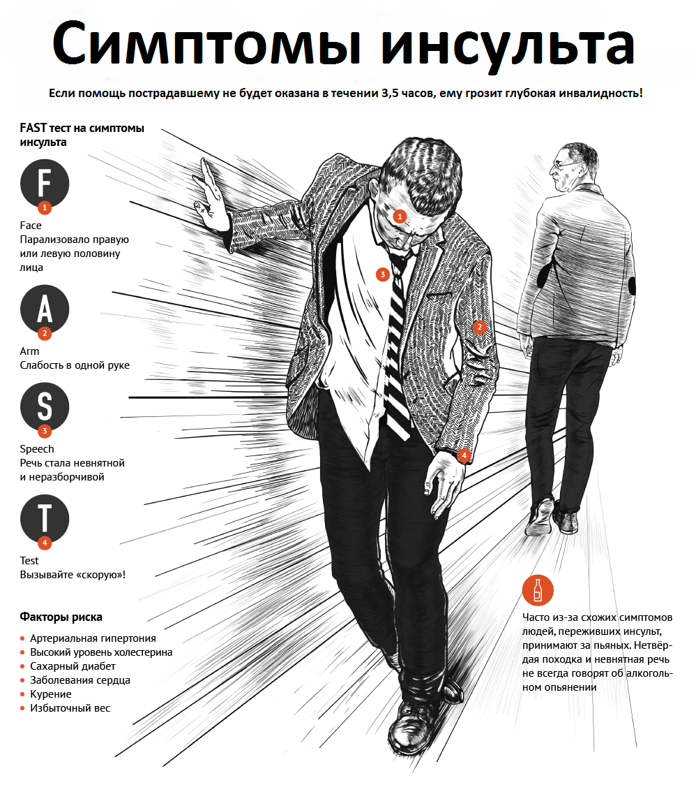
ИНСУЛЬТ | FAST тест помогает определить симптомы
F
1
1
FACE
Парализовало правую или левую половину лица
3
A
2
2
ARM
Слабость в одной руке
S
3
Speech
Речь стала невнятной и неразборчивой
4
T
4
Часто из-за схожих симптомов людей, переживших инсульт, принимают за пьяных.
TEST
Вызывайте скорую помощь!
ФАКТОРЫ РИСКА
Артериальная гипертония
Высокий уровень холестерина
Сахарный диабет
Заболевания сердца
Курение
Избыточный вес
Нетвердая походка и невнятная речь не всегда говорят об алкогольном опьянении.

Slide 9
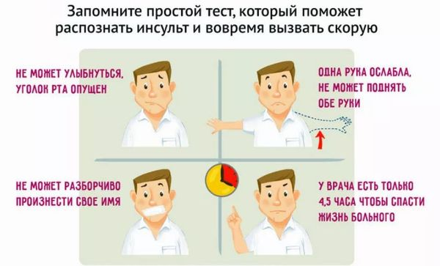
ИНСУЛЬТ | FAST тест помогает определить симптомы
F – face - лицо: если одна половина лица обвисает, это признак возможного инсульта
A – arms - руки: если человек не может поддерживать обе руки в поднятом состоянии, это еще один признак возможного инсульта
S – speech - речь: невнятные слова и плохое понимание простых предложений – еще один симптом возможного инсульта
T – time - время: если наблюдается один из этих признаков, необходимо немедленно вызвать скорую помощь

Slide 10
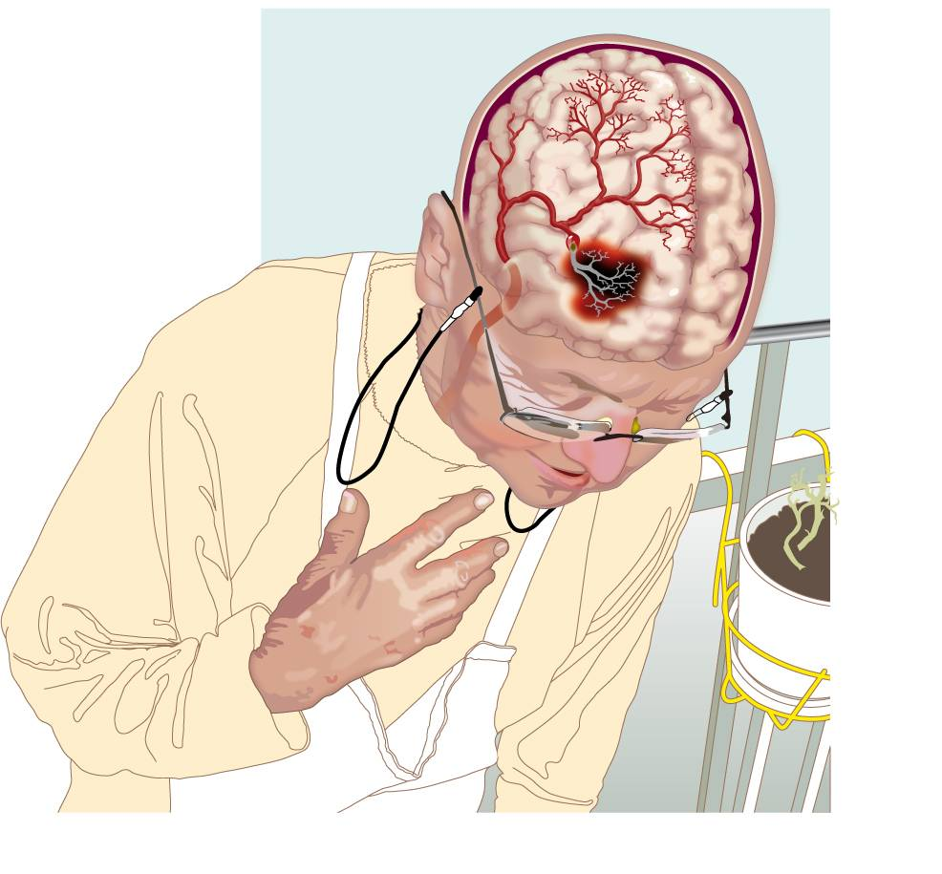
ИНСУЛЬТ | тотальная распространенность
1 место
в структуре смертности
и инвалидности
от БСК
15 млн. чел. ежегодно переносят инсульт
5 млн. чел. ежегодно умирают от инсульта
Каждые 6 мин новая смерть
Новый случай каждые 30 сек

Slide 11
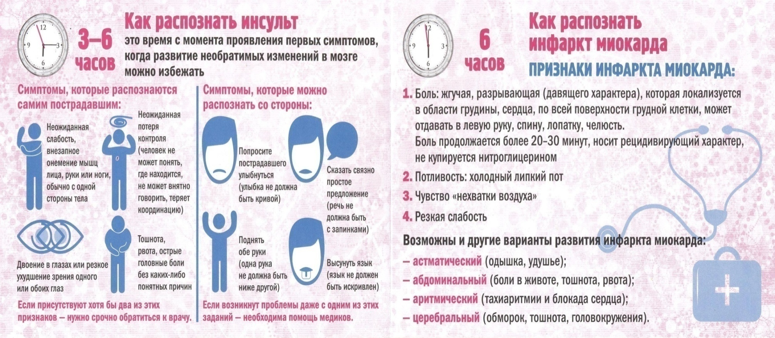
ИНСУЛЬТ | симптомы

Slide 12
ИНСУЛЬТ | симптомы

Slide 13
ИНСУЛЬТ | Время не ждет!
САМО не пройдёт!
ОЧЕНЬ БЫСТРОЕ ОТМИРАНИЕ МОЗГА
80% людей становятся глубокими инвалидами
СРОЧНО вызвать скорую помощь!!!

Slide 14
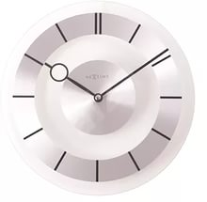
ИНСУЛЬТ | Время не ждет!
СРОЧНО вызвать скорую помощь!!!
В запасе только
4,5 часа!

Slide 15
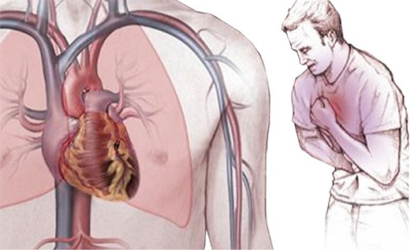
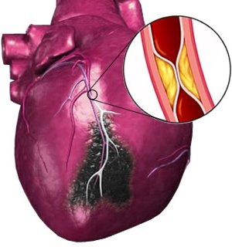
Инфаркт миокарда | Остро возникшее нарушение кровоснабжения сердца с отмиранием клеток

Slide 17
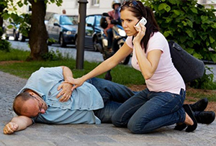
САМО не пройдёт!
НИТРОГЛИЦЕРИН
Если таблетка - под язык, не глотать
Если капсула - раскусить, под язык, не глотать
Если спрей – 1 доза под язык,
повторять через каждые 5 минут три раза
АСПИРИН разжевать, проглотить
СРОЧНО вызвать
скорую помощь!!!
В запасе только 6 часов!

Slide 18
Факторы риска сосудистых заболеваний
1. Артериальная гипертония - ↑риск в 4 раза
2. Повышенный холестерин крови 23%
3. Курение 17,1% - ↑ риск ИМ и ОНМК в 2-3 раза
4. Нарушения питания, ожирение 12,5%
5. Алкоголь 11,9% - ↑ риск ОНМК в 3 раза
6. Низкая физическая активность 9%
7. Стрессы 20%
8. Мерцательная аритмия – 5-6%, ↑ риск ОНМК в 4-7 раз
9. Сахарный диабет - ↑ риск ИМ в 3-4 раза, ОНМК в 4-7 раз
10. Предшествующие ТИА, ОНМК и ИМ- ↑риск в 10 раз

Slide 19
АГ страдает
1 миллиард населения мира
Исследование “Эпидемиология сердечно- сосудистых заболеваний (ЭССЕ-РФ)” в 9 регионах России (n=15 300)
В целом по России распространенность АГ составляет 44%
АГ – фактор риска № 1 в структуре общей смертности в мире ¹
С повышенным уровнем АД связано как минимум 7,6 млн. смертей в мире ежегодно (∼ 14% глобальной смертности)
Кардиоваскулярная терапия и профилактика 2014; 13 (4): 4-14
1. Ezzati et al. Lancet 2002;360:1347–60.
2. Lawes CM, et al. Global burden of blood-pressure-related disease, 2001. Lancet 2008;371:1513–8

Slide 20
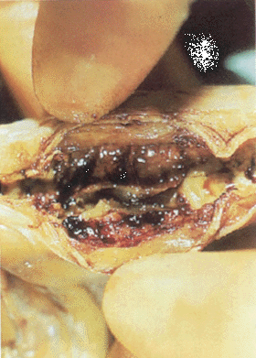
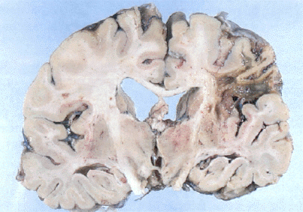
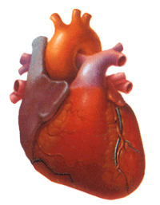
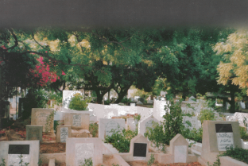
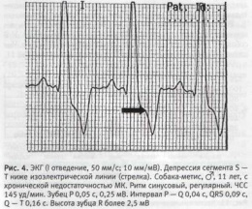
Осложнения артериальной гипертензии
Увеличение риска инфаркта миокарда в 4 раза
Увеличение риска инсульта в 12 раз
Внезапная смерть
Увеличение риска развития сердечной недостаточности в 14 раз
Аритмии
Verdecсhia P. et al. // Ital Heart J, 2004Jul; 5(7):505-10Anderson K.M. // Clin. Exp. Hypertens. – 1992. – Vol.14. – P.85&97
Notes:
Наличие ГЛЖ повышает риск развития серьезных сердечно-сосудистых осложнений, Например риск развития инфаркта – в 4 раза, инсульта – в 12 раз, сердечной недостаточности – в 14 раз. Увеличение толщины стенки ЛЖ всего на 1 мм (кажется, что это совсем мало и незначительно!) увеличивает риск смертельных сердечно-сосудистых осложнений в 7 раз! Именно поэтому обнаружение ГЛЖ на ЭКГ или эхоЭКГ называют «смертельной находкой».

Slide 21
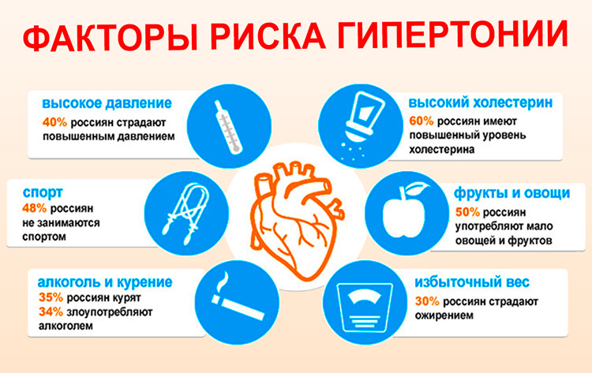

Slide 22
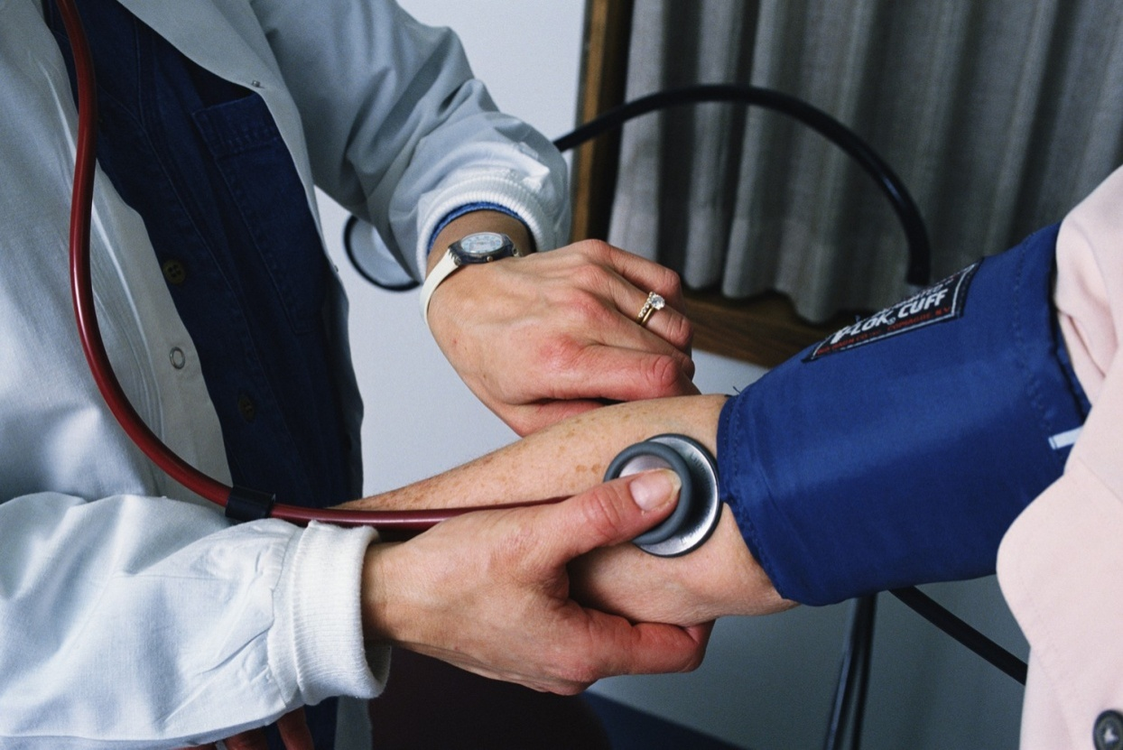
АДЕКВАТНЫЙ КОНТРОЛЬ АД
Стремитесь к уровню АД
ниже 140/90 мм рт.ст.
Если Вы
перенесли инфаркт миокарда
страдаете стенокардией
у Вас перемежающаяся хромота
необходимо стремиться к более низкому уровню АД – ниже 130 / 80 мм. рт. ст.

Slide 23
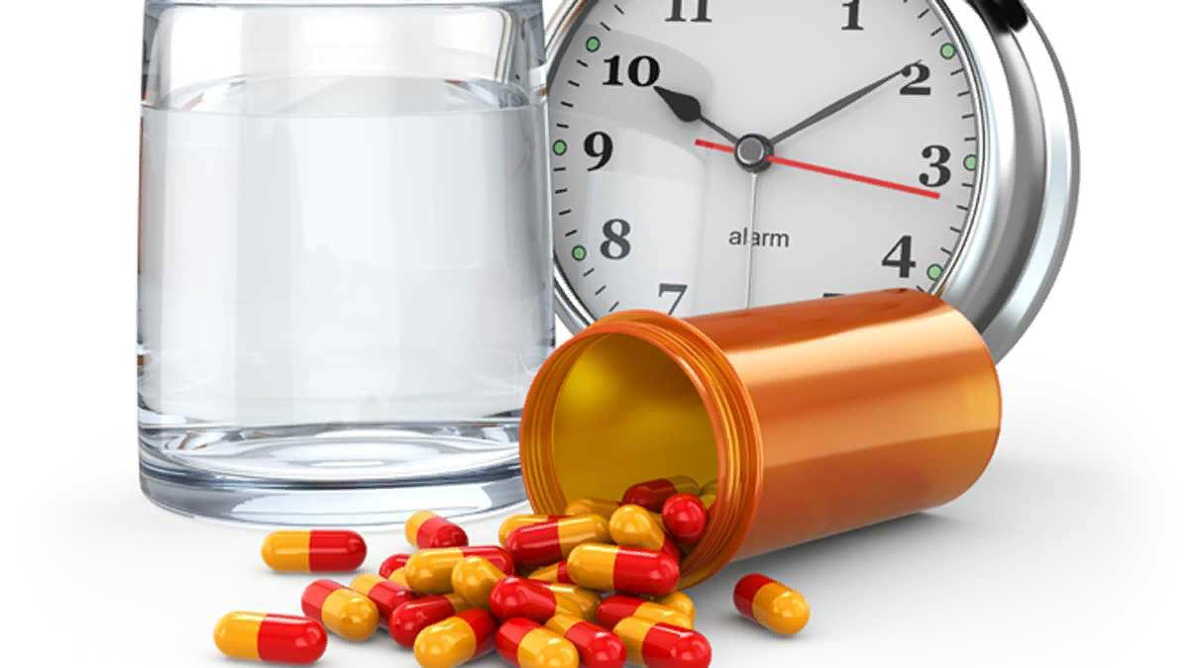
РЕГУЛЯРНЫЙ ПРИЕМ
ЛЕКАРСТВЕННЫХ ПРЕПАРАТОВ
БОЛЬНЫЕ ГИПЕРТОНИЕЙ ДОЛЖНЫ ПРИВЫКНУТЬ К МЫСЛИ, ЧТО ВСЮ ДАЛЬНЕЙШУЮ ЖИЗНЬ ИМ НЕОБХОДИМО РЕГУЛЯРНО ПРИНИМАТЬ ЛЕКАРСТВА
НЕТ ЛЕКАРСТВА ОДНОГО ДЛЯ ВСЕХ!
ЛЕКАРСТВЕННЫЕ ПРЕПАРАТЫ ТРЕБУЮТ ИНДИВИДУАЛЬНОГО ПОДБОРА И НЕ ВСЕГДА СРАЗУ УДАЕТСЯ НАЗНАЧИТЬ
ЭФФЕКТИВНЫЙ ПРЕПАРАТ
ВО ВРЕМЯ ПОДБОРА ПРЕПАРАТА ВНИМАТЕЛЬНО ОЦЕНИВАЙТЕ СВОЕ СОСТОЯНИЕ.
ТОЛЬКО С ВАШЕЙ ПОМОЩЬЮ ВРАЧ ПОДБЕРЕТ НУЖНЫЙ ПРЕПАРАТ ИЛИ КОМБИНАЦИЮ ПРЕПАРАТОВ.

Slide 24
Великий и ужасный холестерин
строительный материал клеток тела
синтез гормонов
синтез витаминов
нормальная работа иммунитета
крепкие кости и кожа
нормальное пищеварение
2,0 г - производится клетками печени (80%)
0,5 г - расходуется из пищи (20%)
2,5 грамма | Суточная потребность в холестерине

Slide 25
ПОКАЗАТЕЛИ УРОВНЯ ХОЛЕСТЕРИНА И ЛИПИДОГРАММЫ
Общий холестерин - < 4,5 ммоль/л
Липопротеиды низкой плотности (ЛПНП) - < 2,6 ммоль/л
Липопротеиды высокой плотности (ЛПВП) - >1,0 ммоль/л
Триглицериды - < 1,7 ммоль/л
ПЛОХОЙ холестерин
ХОРОШИЙ холестерин

Slide 26
Липопротеины высокой плотности (ЛПВП) считаются «хорошими». ЛПВП доставляют лишний холестерин обратно в печень, которая выводит излишки вещества из организма.
Липопротеины низкой плотности (ЛПНП) называют «плохими». Эти комплексы молекул доставляют холестерин от печени к различным органам тела. Когда ЛПНП становится слишком много, излишки холестерина откладываются на стенках кровеносных сосудов в виде плотных бляшек, ухудшая кровоток. Отложения на стенках сосудов вызывают болезнь атеросклероз и в конечном итоге могут привести к смерти.
Липопротеины очень низкой плотности (ЛПОНП) в основном служат переносчиком триглицеридов – другой формы жира в организме. Большое количество ЛПОНП также связывают с риском развития атеросклероза.

Slide 27
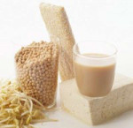
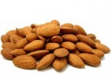
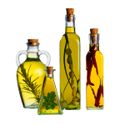

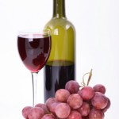
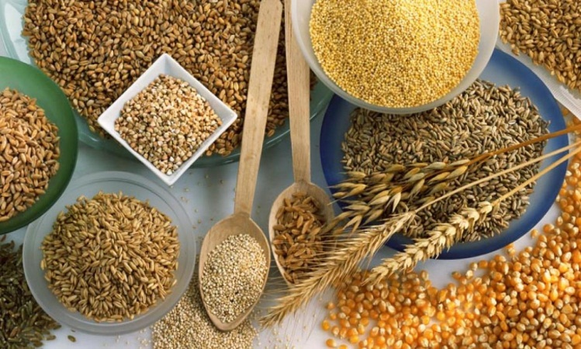

Диета,
снижающая
холестерин
2 - 4 порции свежих фруктов
6 - 8 порций цельнозернового хлеба, хлопьев или круп
3 - 5 порций свежих или мороженых овощей
1 - 2 порции нежирного мяса, птицы, рыбы или фасоли
2 порции нежирных молочных продуктов
нежирные сорта мяса
овощи в качестве гарнира
обезжиренные молочные продукты - 1%
минимум гидрогенизированных жиров
ограничить выпечку, шоколад, конфеты, мед и сахар
снизить содержание соли и острых блюд
♥ давно известные пищевые привычки долгожителей

Slide 28
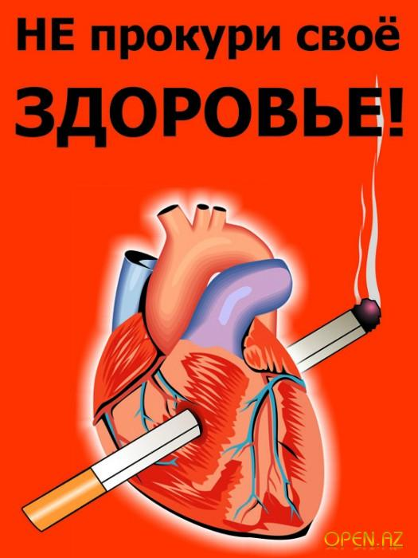
ОТКАЗ от курения
снижает риск смерти на
35%
Доказана зависимость между продолжительностью, интенсивностью курения и тяжестью атеросклеротического поражения коронарных сосудов.
Откажитесь от курения!

Slide 29
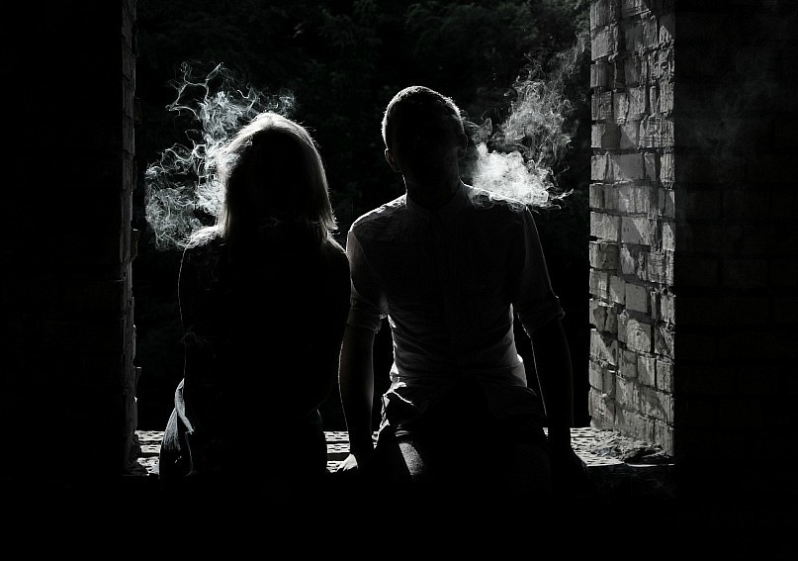
МУЖЧИНЫ
3 сигареты в день
ЖЕНЩИНЫ
2 сигареты в день
Сокращает жизнь
на 1 год

Slide 30
МУЖЧИНЫ
10 и более сигарет в день
ЖЕНЩИНЫ
6 и более сигарет
в день
Сокращает жизнь на
10,5 лет
6 лет

Slide 31
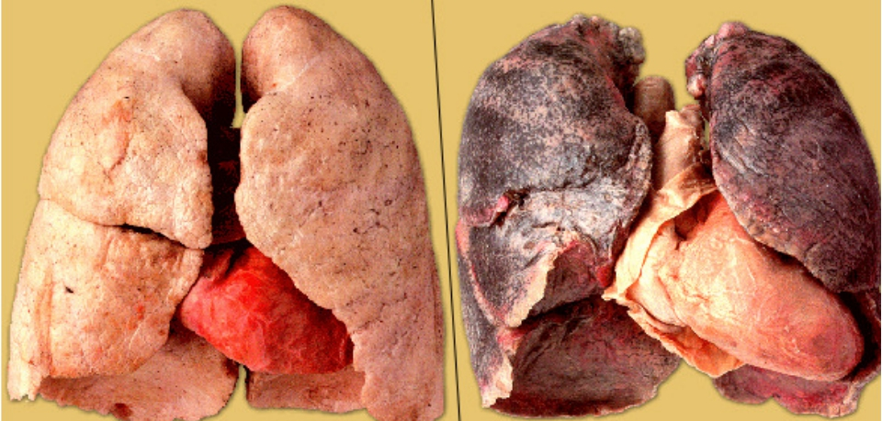
СРАВНИ ЛЕГКИЕ!
Здоровый человек | КУРИЛЬЩИК

Slide 32
Табачный дым
Радиоактивные элементы
Канцерогенные смолы
Стирол
Угарный газ
Никотин
Мышьяк
Синильная кислота
Нервно-сердечные яды
Болезни сердца и крови
Нервно-психические заболевания
Раковые заболевания
Отравление всего организма
Повреждения зубной эмали
Воспаление слизистых оболочек рта
Заболевания ЖКТ
Ухудшение зрения
Заболевания легких
Снижение чувствительности органов осязания
Болезни сердца
Нарушение слуха

Slide 33
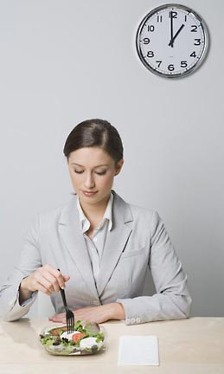
Уже в первые недели после отказа от курения наблюдаются положительные сдвиги в показателях здоровья
Стабилизируется или нормализуется уровень АД
Улучшается цвет лица, состояние кожи
Урежается пульс
Уменьшается утренний кашель
одышка, слабость и утомляемость
Увеличивается работоспособность
Восстанавливается способность чувствовать запах и вкус
Улучшается память

Slide 34
ПРИНЦИПЫ ПИТАНИЯ
ИЗМЕНЕНИЯ в питании
снижают риск смерти на
45%
Добавить в рацион:
Постное мясо и птицу (желательно белое мясо);
Яичный белок;
Овощи, фрукты, ягоды, зеленый салат и лук,
петрушку, укроп, шпинат, сельдерей, чеснок;
Растительные масла;
Морскую рыбу и морепродукты (НО НЕ креветки);
Мягкие маргарины (не более столовой ложки в день);
Молочные продукты с пониженным содержанием
жира (0,5%-1%);
Каши из круп, отруби, хлеб из муки грубого помола;
Грецкие орехи (под контролем калорийности);
Бобовые, сою;
Зеленый чай.

Slide 35
ОЖИРЕНИЕ эпидемия 21 века
1,7 миллиардов человек в мире имеют ожирение
К 2025 году ожиреет каждый второй человек
ОЖИРЕНИЕ
повышает риск смерти на
45%
Notes:
35
Избыточный вес это проблема всемирного значения .
Что мы видим сегодня
Какое большое количество уже имеют эту проблему и их количество неуклонно растёт.
А, что будет завтра к 2025 году каждый второй человек будет страдать избыточным весом.
Давай вместе с вами поможем человечеству сейчас!

Slide 36
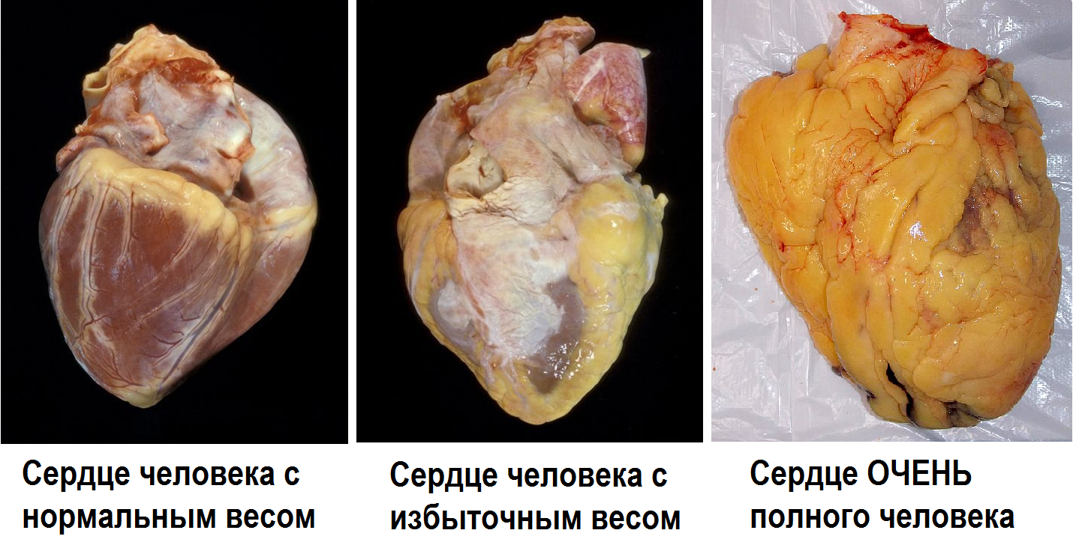
СРАВНИ СЕРДЦА!

Slide 37
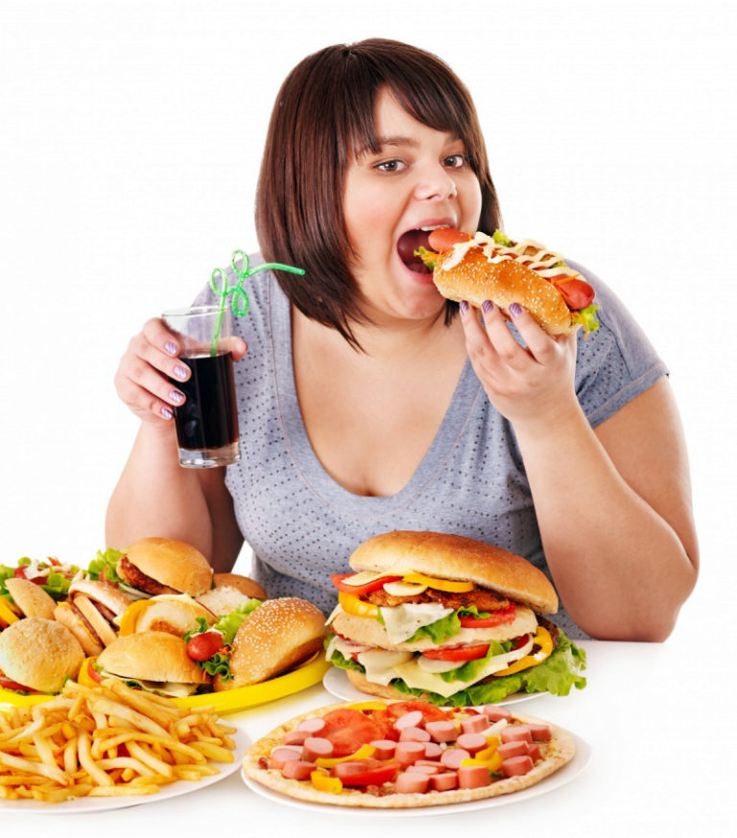
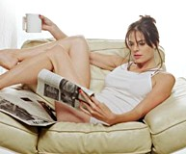
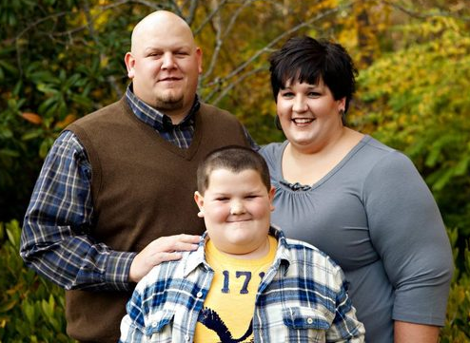
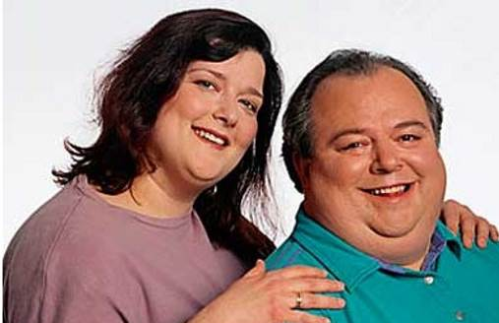
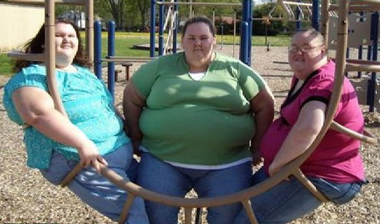
Чрезмерное питание
Причины ожирения
Гиподинамия
Наследственность

Slide 38
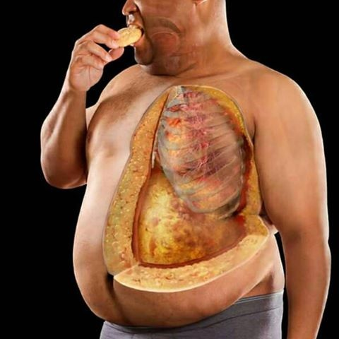
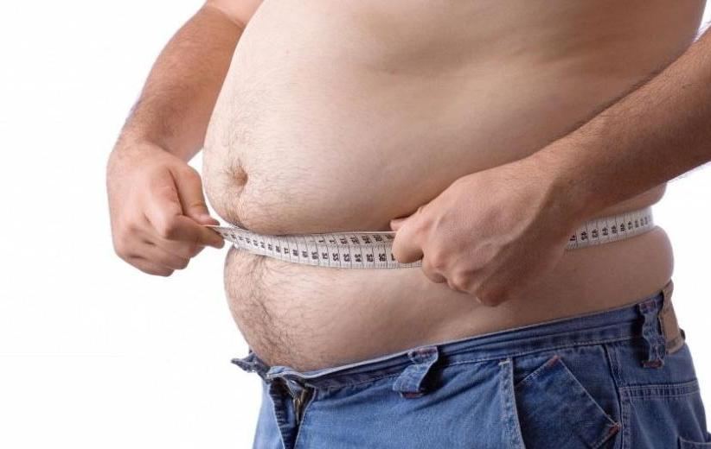
ОДЫШКА
ХРАП
ИМПОТЕНЦИЯ
ПЕССИМИЗМ
ТАБЛЕТКИ

Slide 39
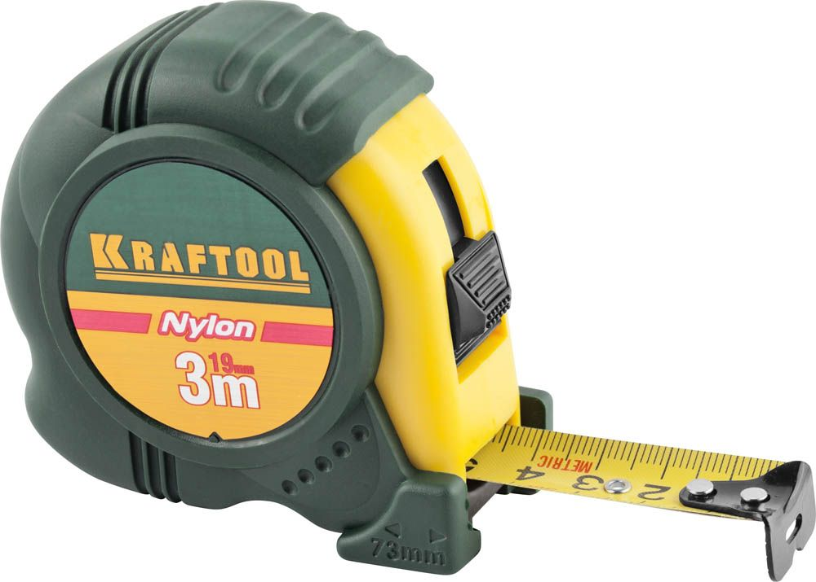
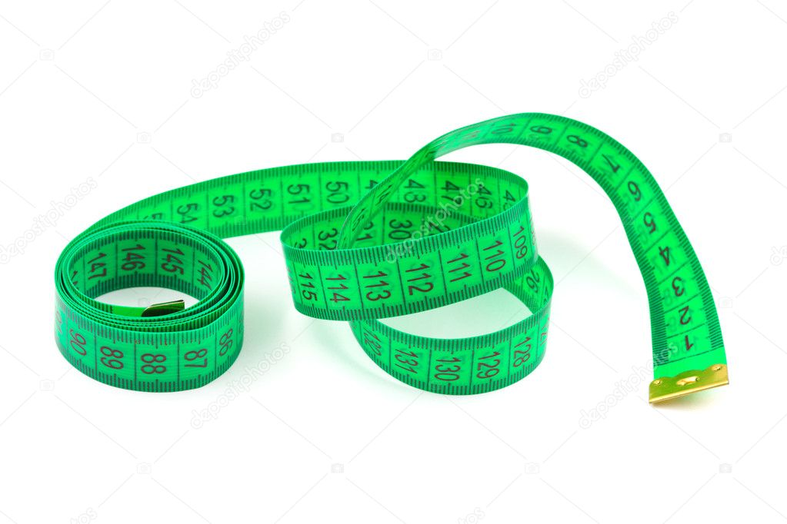
Окружность талии
должна быть
не более
МУЖЧИНЫ
102 см
ЖЕНЩИНЫ
88 см

Slide 40
СНИЖЕНИЕ МАССЫ ТЕЛА
Для оценки степени избыточной массы тела используется
индекс массы тела (индекс Кетле):
ИМТ (кг/м²) = вес (кг) : рост (м)²
Индекс Кетле (кг/м²) | Риск ССЗ и диабета | Масса тела
< 18,5 | Низкий | дефицит массы тела
18,5 – 24,9 | Умеренный | нормальная масса тела
25,0 – 29,9 | Повышенный | избыточная масса тела
30,0 – 34,9 | Высокий | ожирение I степени
35,0 – 39,9 | Очень высокий | ожирение II степени
> 40,0 | Чрезвычайно высокий | ожирение III степени

Slide 41
Ожирение - что делать?
ИМТ | Рекомендации
18,5 – 24,9 | Лечения не требуется. Рекомендации по питанию и физической активности для удержания нормального веса
25-29,9 без сопут. заболеваний и ФР | Гипокалорийное питание и умеренное повышение физической активности для небольшого снижения веса и предотвращения его прибавки
25-29,9 с сопут. заболеваниями и ФР 30-39,9 | Медикаментозная терапия в сочетании с гипокалорийным питанием и повышением физической активности, поведенческая терапия
≥40 | Если другие виды лечения не дают эффекта, показано хирургическое вмешательство

Slide 42
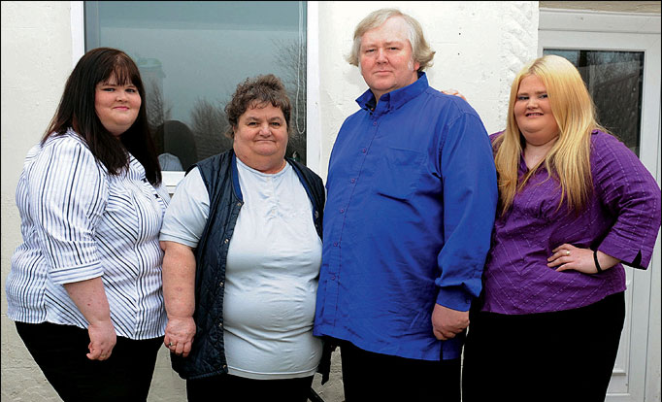
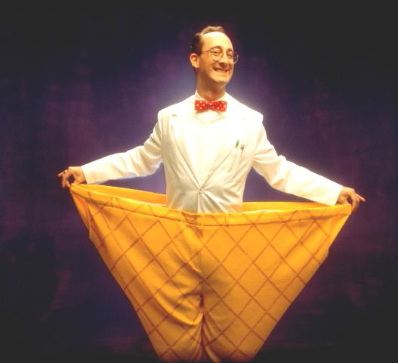
Цели по снижению веса
- 5-10% от исходного за 6-8 мес., не более 0,5 – 1 кг. в неделю (при такой скорости снижение веса идет за счет жировых депо, а не за счет уменьшения мышечной массы и обезвоживания, уменьшается вероятность последующего рикошетного набора веса)
- Цель 1 месяца: снижение массы тела на 2 кг.
- Цель 3 месяцев: снижение массы
тела на 6 –10 кг.

Slide 43
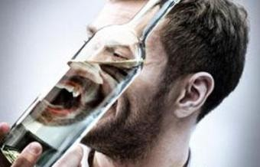
ОТКАЖИТЕСЬ ОТ
АЛКОГОЛЯ !!
ОТКАЗ от алкоголя
снижает риск смерти на
Здоровая личность
Здоровое тело
Здоровые дети
Сохранение семей и семейного бюджета
Конец преступлениям и несчастным случаям
20%

Slide 44
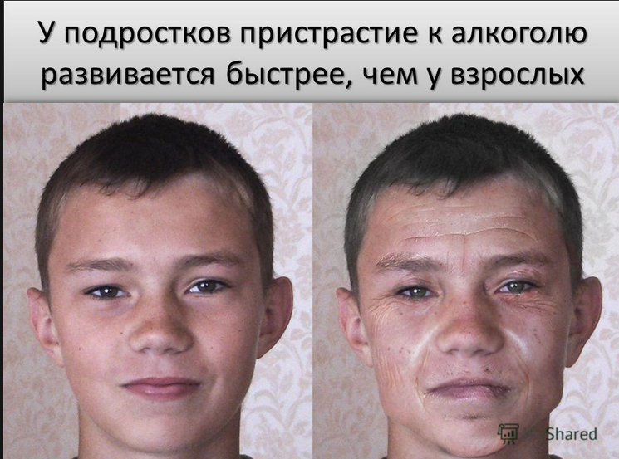
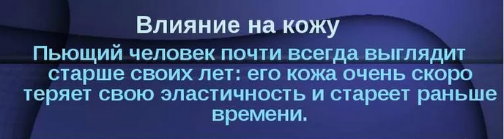

Slide 45
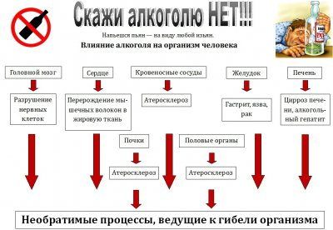

Slide 46
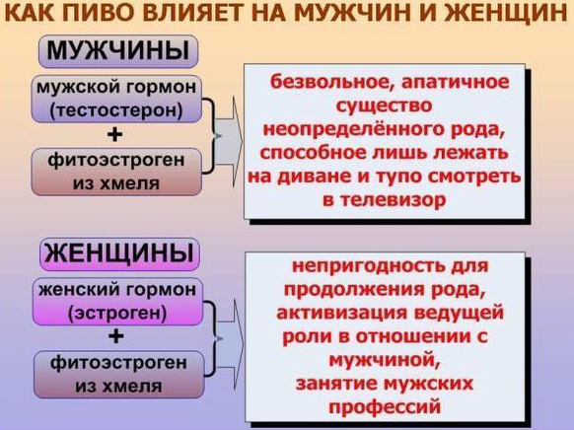

Slide 47
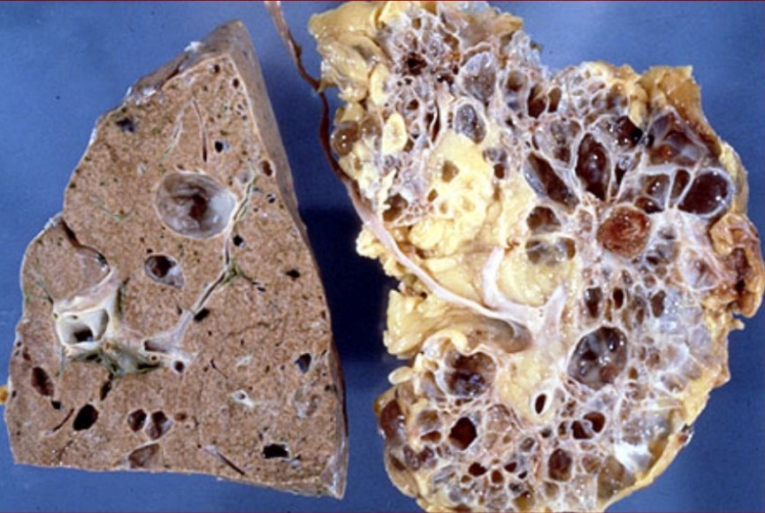
СРАВНИ ПЕЧЕНЬ!
Здоровый человек | Пьющий человек

Slide 48
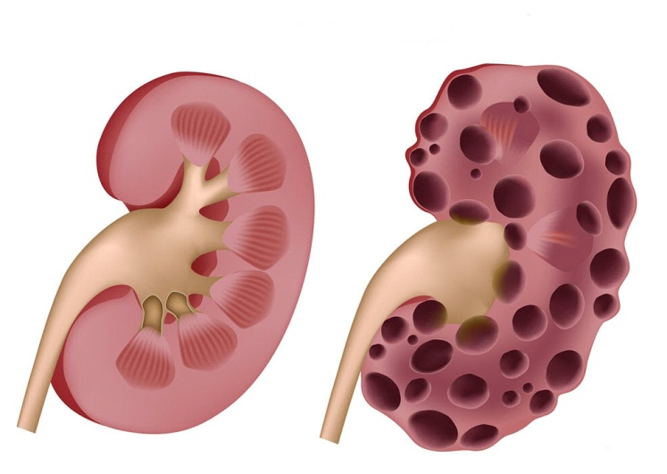
СРАВНИ ПОЧКИ!
Здоровый человек | Пьющий человек

Slide 49
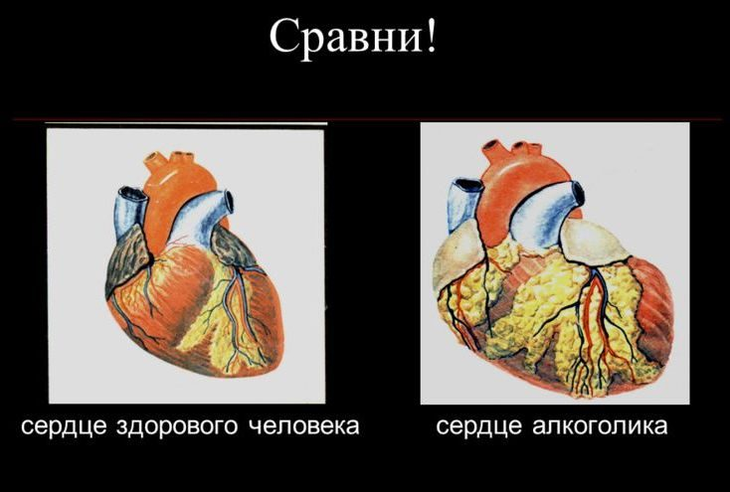
СРАВНИ СЕРДЦЕ!
накопление жира, расширение стенок
Здоровый человек | Пьющий человек

Slide 50

СРАВНИ МОЗГ!
Здоровый человек | Пьющий человек

Slide 51


НИЗКАЯ физическая активность повышает риск смерти на
25%
Откажитесь, по возможности, от общественного транспорта
Откажитесь от лифта
Займитесь не спортом, а физкультурой – 3-5 раз в неделю по 20-40 минут.
Разминка: разогрев организма 5-10 мин.
Аэробная фаза – основная – с постепенным наращиванием нагрузки до уровня 50-75% с удержанием её в течение 20-30 минут.
Заключительная часть – выход из нагрузки в течение 20-30 мин.
Увеличивайте
физическую активность!

Slide 52

Ходьба пешком –путь к здоровью
Лучшим методом для хорошего самочувствия и физической нормы является ежедневная ходьба пешком.
Средняя скорость человека при ходьбе должна быть 6-7 км/ч. При этом ходить в таком темпе надо не 3-5 минут, а полчаса-час. Потому что ОЗДОРОВИТЕЛЬНАЯ ходьба – это полноценная физическая нагрузка, от которой должно бросать в пот (это одно из главных условий).
КАЖДЫЙ ДОЛЖЕН ПРОХОДИТЬ
+5 КМ В ДЕНЬ.

Slide 53
Физическая активность – это не только профилактика набора лишнего веса, это еще и профилактика гипертонии – главного фактора риска развития инфаркта и инсульта.
Благодаря регулярным 30 - 40 минутным прогулкам, желательно в энергичном темпе, включаются в работу мелкие сосуды, которые участвуют в снижении АД

Slide 54


стресс

Slide 55


ПСИХОЭМОЦИОНАЛЬНОЕ НАПРЯЖЕНИЕ
Особенно опасны тяжелые и длительные стрессы
Необходимо либо устранять факторы-стрессоры, либо учиться изменять к ним отношение
Хороший эффект оказывают занятие любимым делом (хобби)
Желательно включать психологические тренировки (аутотренинг) и методики релаксации, повышающие устойчивость нервной системы к стрессовым ситуациям

Slide 56


Slide 57

Людям, которые закаливаются, здоровье даёт именно природа, ведь солнце, воздух и вода - это неотъемлемые её части. Общение с природой доставляет радость, повышает настроение, успокаивает, а значит, оздоравливает.
Закаливание – это тренировка, помогающая организму сопротивляться неблагоприятным погодным условиям (холоду, жаре, слякоти, сквознякам).

Slide 58

Сахарный диабет
3,5-5,5 ммоль/л
УРОВЕНЬ ГЛЮКОЗЫ В НОРМЕ НАТОЩАК

Slide 59

Мерцательная аритмия
Нарушение сердечного ритма, от которого страдает в среднем около 5% населения земного шара
Вероятность развития инсульта возрастает в 5 раз
ГЛАВНАЯ ОПАСНОСТЬ – возникновение тромба, который закупоривает ветвь одной из артерий, питающих мозг
Риск смерти у больных инсультом, связанным с мерцательной аритмией, в 2 раза выше

Slide 60
При мерцательной аритмии надо обязательно принимать средства для снижения вязкости крови
ГЛАВНАЯ ОПАСНОСТЬ – возникновение тромба

Slide 61
Мерцательная аритмия
Беспорядочность сокращений сердца
Закономерность в ритме сердечных сокращений отсутствует полностью.
Если приступ не прошел в течение 2-3 часов (особенно после приема лекарств), обратитесь к врачу.
Чем раньше начато лечение, тем проще восстановить правильный ритм.
Обязательно имейте при себе 1-2 последние кардиограммы — для сравнения.

Slide 62
Изменение образа жизни
в целом снижает риск смертности
от 44% до 60%
Рекомендации | Снижение смертности
Прекращение курения | 35%
Физическая активность | 25%
Незначительное количество алкоголя | 20%
Изменения в питании | 45%

Slide 63

РЕКОМЕНДАЦИИ
НЕ КУРИТЕ
НЕ УПОТРЕБЛЯЙТЕ аЛКОГОЛЬ
Выполняйте ФИЗИЧЕСКИЕ УПРАЖНЕНИЯ
СНИЗЬТЕ ПОТРЕБЛЕНИЕ СОЛИ
УВЕЛИЧЬТЕ УПОТРЕБЛЕНИЕ ОВОЩЕЙ И ФРУКТОВ
УПОТРЕБЛЯЙТЕ ЖИРНУЮ МОРСКУЮ РЫБУ
СНИЗЬТЕ ПОТРЕБЛЕНИЕ ЖИВОТНЫХ ЖИРОВ

Slide 64
Определение ВОЗ
«Здоровье является состоянием полного физического, душевного и социального благополучия, а не только отсутствием болезней и физических дефектов»

Slide 65
ВОЗ:
Соотношение различных факторов обеспечения здоровья современного человека

Slide 66

Будьте здоровы!

